Slide 1

IT 트렌드 리포트
Vol.14
editor 오동건, 김종찬

Slide 2
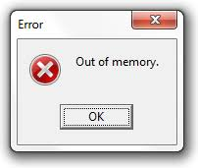

# 14
Memory error에 대처하는 가장 빠른 방법
Google Colaboratory

Slide 3

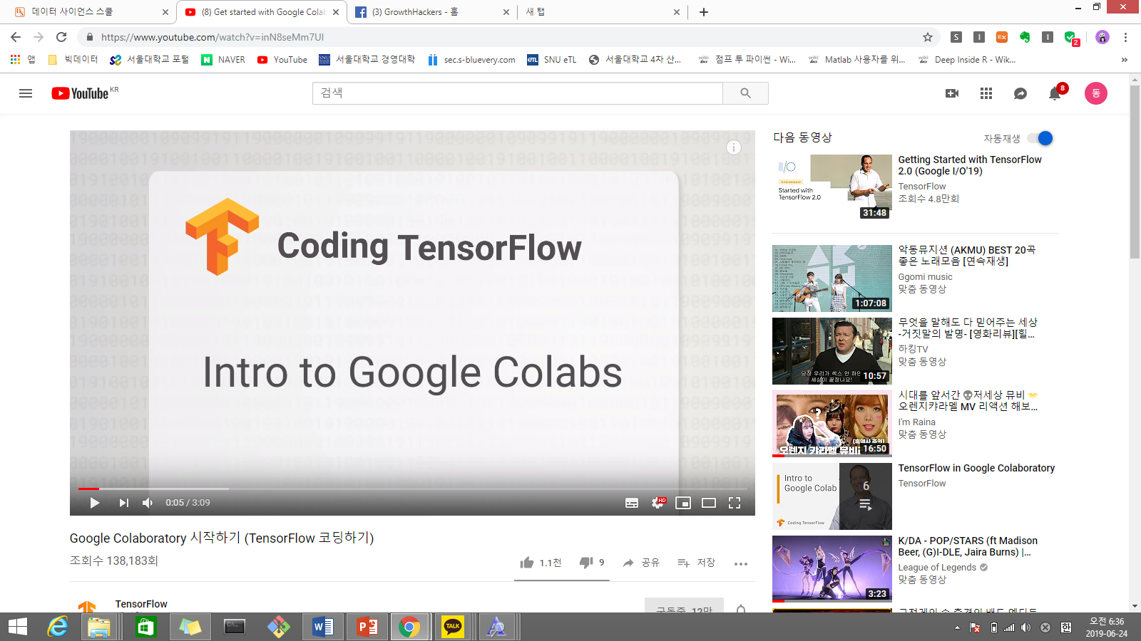
Colab은 Google이 2017년 10월 공개한 머신러닝 교육과 연구를 위한 무료 서비스 입니다.
Jupyter notebook과 유사한 형식의 웹 기반 편집기를 통해 구글이 제공하는 우수한 성능의 런타임을 사용할 수 있습니다.
공식 소개 동영상. https://www.youtube.com/watch?v=inN8seMm7UI

Slide 4
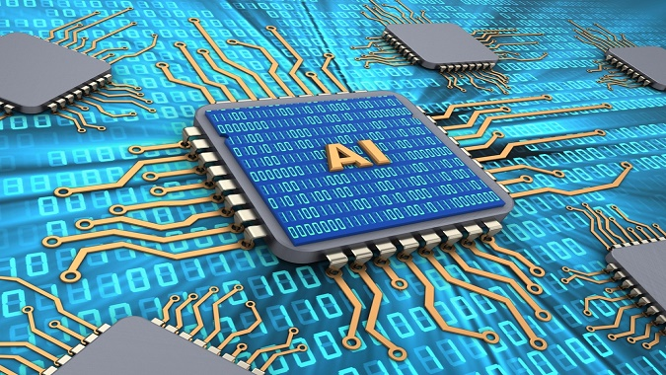
Colab에서 사용자는 구글이 제공하는 고성능 GPU와 TPU를 사용할 수 있습니다.
Tensorflow, keras, matplotlib, pandas 등 머신러닝과 AI에 널리 활용되는 각종 패키지들이 미리 설치되어 있어 사용자 편의를 고려합니다.

Slide 5
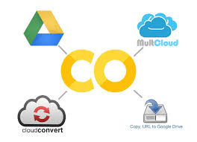
Colab은 협업에 특화되어 있습니다. 코드 셀 내에서 패키지 설치와 환경설정이 가능하여 팀원과의 버전 충돌을 방지합니다.
기존 구글 문서처럼 사용 가능하고 코드를 동시에 편집하고 공유할 수 있습니다.
Github, google drive와 연동을 통해 더욱 편리한 작업 체계를 구축할 수 있습니다.

Slide 6
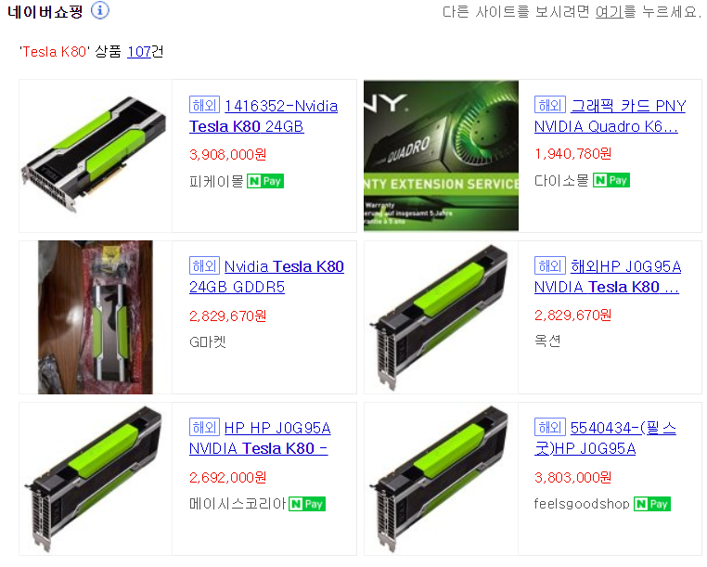
Colab은 Tesla K80 GPU을 지원하며 13GB의 메모리를 제공합니다.
CPU는 듀얼코어 2.30GHz, Disk 용량은 호스팅 되는 런타임에 따른 차이가 존재하지만 30GB 이상의 용량을 제공합니다.

Slide 7

하지만 Colab 사용에는 몇 가지 제한 있습니다. 공식 FAQ에 따르면 Python 2.7/3.6 만 지원 합니다.
한번에 최대 12시간 사용이 가능하고 웹 기반 호스팅 유지 환경을 안정적으로 유지해야 합니다. 다만 일일 사용 제한은 없기 때문에 반복해서 사용할 수 있습니다.
간혹 사용자가 많으면 GPU 사용 전환 오류가 보고 되고 있습니다.

Slide 8


이러한 제약에도 불구하고 여전히 Google Colaboratory는 고성능 컴퓨팅 자원에 접근할 수 있는 휼륭한 대안이 됩니다.
메모리 에러, 부족한 하드디스크 용량, 끝나지 않는 학습에 허덕이고 있다면 Google Colab를 활용해 이 문제를 모두 해결해보세요!

Slide 9
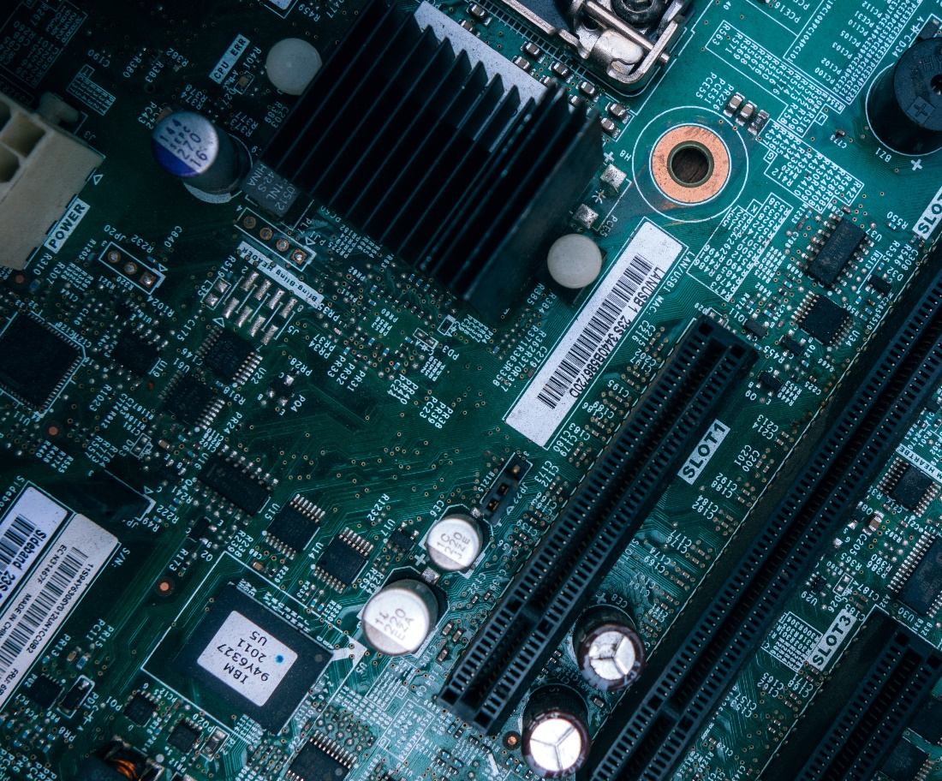

출처:
- Colab 공식 FAQ https://research.google.com/colaboratory/faq.html
- 데이터 사이언스 스쿨, 구글 Colab 사용법
https://datascienceschool.net/view-notebook/f9d9fddb7cc7494a9e4be99f0e137be0/
- Google Colaboratory 입문자들을 위한 설명!
https://jisoo-coding.tistory.com/2
- 유튜브
https://www.youtube.com/watch?v=inN8seMm7U

